Slide 1




6-Ma’ruza:
Ma'lumotlarni saralash algoritmlari. Saralashning yaxshilangan usullari va ularning samaradorligi.

Slide 2

Reja:
1. Saralashning yaxshilangan usullari. Daraxt yordamida saralash usuli
2. Piramidali saralash usuli
3. Tez saralash usuli
4. Birlashtirish orqali saralash usuli
5. Foydalanilgan manbalar
https://www.youtube.com/watch?v=BAK-vy4xiF4
https://www.youtube.com/watch?v=GT3uBCjYB3k

Slide 3

Kalit so‘zlar:
binar saralash usuli, piramidali saralash usuli, tez saralash usuli, birlashtirish orqali saralash: ikki yo’lli birlashtirish, yuqoriga yo’naltirilgan, pastga yo’naltirilgan.

Slide 4
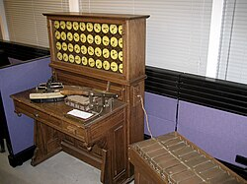
German Xollerit Tabulyatori. 1890 yil

Slide 5
https://visualgo.net/bn/sorting
https://toptal.com/developers/sorting...
Agar saralanayotgan yozuvlar xotirada katta xajmni egallasa, u holda ularni almashtirishlar ko’p vaqt va katta hajmdagi xotira sarfini talab qiladi.
Ushbu sarfni kamaytirish maqsadida, saralash kalitlar adresi jadvalida amalga oshiriladi. Bunda faqatgina ma’lumot ko’rsatkichlari almashtirilib, elementlar o’z joyida qoladi.
Bu usul adreslar jadvalini saralash usuli deyiladi.

Slide 6
Daraxt yordamida saralash
Daraxt yordamida saralash asosini binar qidiruv daraxti tashkil etadi. Binar (ikkilik) qidiruv daraxti – quyidagi qo’shimcha shartlar bajariladigan binary daraxt hisoblanadi. (qidiruv daraxti xususiyatlari):
- Ikkala shoxi ham – chap va o’ng ikkilik qidiruv daraxti hisoblanadi.
- Istalgan chap shox kaliti o’zi chiqqan daraxtning kalitidan kichik.
- Istalgan o’ng shox kaliti o’zi chiqqan daraxtning kalitidan kichik emas.
Daraxt yordamida saralash uchun berilgan ketma-ketlik daraxt ko’rinishidagi ma’lumotlar strukturasi bo’lishi kerak. Masalan, berilgan ketma-ketlik quyidagi ko’rinishga ega:
4, 3, 5, 1, 7, 8, 6, 2

Slide 7
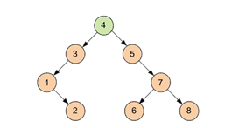
Daraxrt ildizi ketma-ketlikning boshlang’ich elementi hisoblanadi. Qolgan elementlar ildizdan kichik bo’lsa chap shoxga joylashtiriladi, kattalari esa o’ng shoxga joylashtiriladi. Holbuki, bu shart barcha shoxlarda bajarilishi shart. Shundan keyin daraxt tuzilishiga joylashtirilgan barcha elementlarni infiks ko’rinishli aylanib chiqish yordamida chiqaramiz.

Slide 8
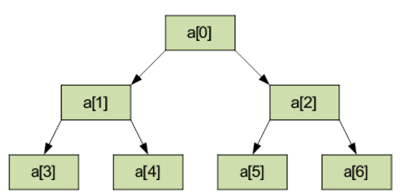
Piramidali saralash
D. Villyams tomonidan yaratilgan piramidali saralash usuli daraxt yordamida saralashning yaxshilangan variantidir. Piramidali (top’lam) bu ikki tomonlama daraxtdir
a[i] ≤ a[2i+1];
a[i] ≤ a[2i+2].
a[0] — piramidaning minimal elementi.

Slide 9
Piramidal tartiblashning asl g'oyasi, umumiy arifmetik elementlardan olingan piramidaning oldindan yasalishi va elementlarning tartiblashidir. Algoritmning bajarilishi 2 etapga bo’linadi.
1 –bosqich. Piramidani qurish. n/2-1 dan boshlab, daraxting o’ng qismini aniqlab olamiz (daraxtning pastki darajasi). Massivning bu qismidan chaproqda turgan elementlarini olamiz va uni piramida bo’ylab joylashtiramiz, undan kichik elementlar kelib qolsa, ularning kichigi bo’ylab harakatlanamiz.

Slide 10
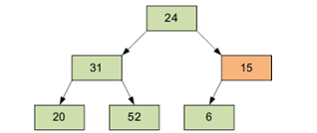
Masalan saralash uchun massiv
24, 31, 15, 20, 52, 6
Elementlarni dastlabki piramida ko’rinishida joylashtiramiz;
o’ng qism elementining nomeri (6/2-1)=2 – bu element 15.

Slide 11
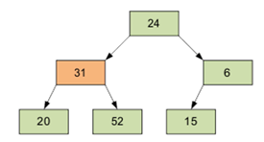
15 elementini piramida bo’ylab joylashtirish natijasi:

Slide 12
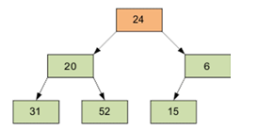
Keyingi joylashtirilayotgan element – 1, 31 ga teng

Slide 13
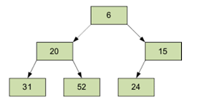
keyingi element –0, 24 ga teng.

Slide 14
Albatta olingan massiv hali tartiblanmagan. Lekin joylashtirish jarayoni piramidali saralash asosi hisoblanadi. Joylashtirish natijasida eng kichik element piramida uchida bo’lib qoladi.
2– bosqich qurilgan piramidada saralash. Massivning eng oxirgi elementini joriy qilamiz. Joriy elementni uchidagi element(eng kichik) bilan joylarini almashtiramiz. Joriy elementni (uchidagi) n-1 elementli piramida bo’ylab joylashtiramiz. Keyin oxirgisidan bitta oldingi elementni tanlaymiz va h.k.

Slide 15
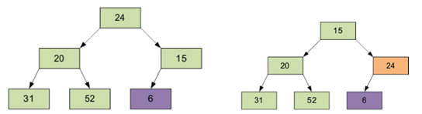
jarayonni davom ettiramiz. Natijada massiv kamayish tartibida saralangan bo’ladi.

Slide 16
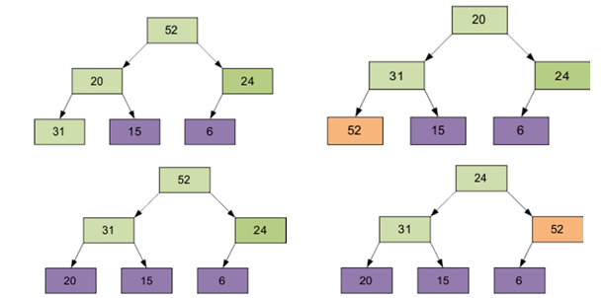

Slide 17
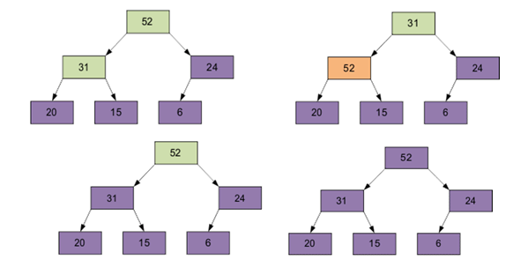

Slide 18
Tez saralash usuli
Tez saralash - almashinish prinsipiga asoslangan mukammallashgan saralashning bir usuli. To’g’ridan-to’g’ri saralashlar ichida eng samarasizi pufakchali saralash hisoblanadi. Lekin mukammallashgani barcha ma’lum saralash algoritmlari ichida eng yaxshisi hisoblanadi. U shunday yorqin xususiyatlarga egaki, uning ixtirochisi Ch. Xoar uni tezkor saralash deb hisoblagan.

Slide 19
Katta samaraga erishish uchun katta masofadagi elementlarni almashtirish kerak. Massivda ruxsat beruvchi element tanalanadi. Undan keyin u shunday joyga joylashtiriladiki, saralangandan keyin o’z joyida turgan hisoblanadi. Bu jarayonda ruxsat beradigan element shunday joylashadiki, undan chapda joylashgan element undan kichik, undan o’ngda joylashgan element esa undan kata hisoblanadi. (massiv o’sish tartibida saralanadi) shunday qilib massiv 2 qismga bo’linadi:
Ruxsat beruvchi elementdan chapda joylashgan saralanmagan elementlar;
Ruxsat beruvchi elementdan o’ngda joylashgan saralanmagan elementlar;
Bu ikkita kichik massivlarni saralash uchun funksiya o’ziga rekursiv murojaat qiladi.

Slide 20
Agar bitta elementdan ko’proq elementni saralash kerak bo’lsa massivdan ruxsat beruvchi element tanlaymiz;
Elementni o’zining natijaviy joyiga joylashtirib, massivni qayta tartiblaymiz;
Ruxsat beruvchi elementdan chap tomondagi massivni rekursiv saralaymiz;
Ruxsat beruvchi elementdan o’ng tomondagi massivni rekursiv saralaymiz;
Tezkor saralashning asosiy elementi qayta tartiblash algoritmi hisoblanadi. Saralashni massiv misolida ko’rib chiqamiz:
10, 4, 2, 14, 67, 2, 11, 33, 1, 15.

Slide 21

Qayta tartiblash algoritmini amalga oshirish uchun massivning chap elementi ya’ni left ko’rsatgichi olinadi. Ko’rsatgich o’ngga harakatlanadi toki, ruxsat beradigan elementdan kichik. Qayta tartiblash algoritmini amalga oshirish uchun massivning o’ng elementi ya’ni left ko’rsatgichi olinadi. Ko’rsatgich chapga harakatlanadi toki, ruxsat beradigan elementdan katta.
Massivning chapdagi elementi ruxsat beruvchi pivot bo’lsin. left ko’rsatgichini undan keying elementga o’rnatamiz; right — eng oxirgi. Algoritm 10 ning to’g’ri joyini aniqlab va ish jarayonida noto’g’ri joylashgan elementlarni joylarini almashtiradi.

Slide 22


agar joylashishi ruxsat beruvci elementga nisbatan noto’g’ri bo’lsa, ko’rsatgichning harakati to’xtaydi.
left ko’rsatgichi 10 dan kata element uchramaguncha harakatlanaveradi; right ko’rsatgichi 10 dan kichik element uchramaguncha harakatni davom ettiradi.
bu elementlar joylari bilan almashishadi va ko’rsatgichlar harakati davom etadi.

Slide 23


jarayon right left dan chapda bo’lib qolmaguncha davom etadi.
ruxsat beradigan elementning to’g’ri joyi topiladi.
ruxsat beradigan element bilan right ko’rsatayotgan elementlar bilan joy almashadi.
Ruxsat beradigan element kerakli joyda joylashgan: undan chapda joylashgan elementlar kichik qiymatga ega, o’ngdagilar- katta. Algoritm ruxsat beradiga elementning chap va o’ng tomonidagi massivlar uchun rekursiv chaqiriladi.

Slide 24
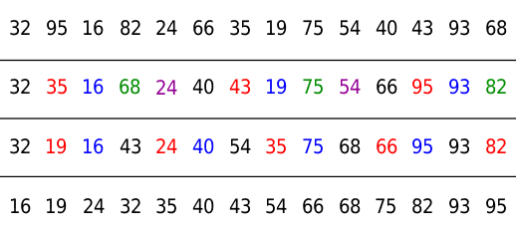
Qanday algoritm asosida saralangan?

Slide 25

Mustaqil ishlash uchun savollar:
1. Saralashning yaxshilangan usullarini sanab bering.
2. Daraxt yordamida (binar) saralash usulida foydalaniladigan ma’lumotlar tuzilmasi
3. Piramidali saralash usuli nima uchun shunday nomlangan?
4. Tez saralash usulining samaradorligini baholang
5. Birlashtirish orqali saralash usullarini tushuntirib bering va ularning samaradorligini alohida baholang.

Slide 26

Foydalanilgan adabiyotlar:
1.[EN] Adam Drozdek. Data structures and algorithms in C++. Fourth edition.Cengage Learning, 2013.
2.[UZ] Narzullaev U.X., Qarshiev A.B., Boynazarov I.M. Ma’lumotlar tuzilmasi va algoritmlar. //O’quv qo’llanma. Toshkent: Tafakkur nashriyoti, 2013 y. – 192 b.
3.[UZ] Boynazarov I.M., To’xtayeva M.Sh. Ma’lumotlar tuzilmasi fanidan mustaqil ishlarni bajarish uchun uslubiy ko’rsatma. -Samarqand, TATU Samarqand filiali, 2018 y. 53 bet.
4.[RU] Алфред В. Ахо., Джон Э. Хопкрофт, Джефри Д. Ульман. Структура данных и алгоритмы. //Учеб.пос., М.: Изд.дом: "Вильямс", 2000, — 384 с.
5.[RU] Лойко В.И. Структуры и алгоритмы обработки данных. Учебное пособие для вузов. - Краснодар: КубГАУ. 2000. - 261 с., ил.

Slide 27


Havolalar
https://studfile.net/preview/7882389/page:12/
https://newtravelers.ru/uz/bluetooth/puzyrkovaya-sortirovka-si-puzyrkovaya-sortirovka-bubble-sort-a.html
https://hozir.org/saralash-usullari-va-ularning-qollanilishi-saralashning-yaxshi.html
https://medium.com/@algorithmuzb/saralash-algoritmlari-tanishuv-e7a36f5bb8b1
https://donolik.com/72783154
file:///C:/Users/Azex_PC/Downloads/algoritmga_kirish_fanidan_laboratoriya_mashgulotlari_boyicha_uslubiy_kursatma.pdf

Slide 28
THANK YOU
that you took the time to watch

